Slide 1
第3章 匿名函数与函数式编程
张春越

Slide 2
本章学习目标
掌握Python函数的定义和基本用法
掌握匿名函数的定义方法
掌握函数式编程
熟练掌握排序和翻转函数
理解map()、reduce()和filter()函数的工作过程

Slide 3

3.6 函数复习
到目前为止，我们使用过内置函数print、input、len、sum等
为什么需要函数？
# 使用for循环求2-200的和
s = 0
for i in range(2,201):
s += i
print(s)
#使用for循环求35-765的和
s = 0
for i in range(35,766):
s += i
print(s)
#使用for循环求355-1765的和
s = 0
for i in range(355,1766):
s += i
print(s)

Slide 4
3.6 函数复习
到目前为止，我们使用过内置函数print、input、len、sum等
为什么需要函数？
# 假设我们可以重复使用下面的代码段
# 使用for循环求从m到n的和
# 每次给m和n不同的值
s = 0
for i in range(m,n+1):
s += i
# 可不可以给这个代码段起个名字叫做sum,使用sum这个名字来代表这段代码，然后把这个代码求出的和s每次用一个变量存储起来，这样看起来很不是很完美？
# 使用for循环求2-200的和
s = 0
for i in range(2,201):
s += i
print(s)
#使用for循环求35-765的和
s = 0
for i in range(35,766):
s += i
print(s)
#使用for循环求355-1765的和
s = 0
for i in range(355,1766):
s += i
print(s)

Slide 5

3.6 函数复习
到目前为止，我们使用过内置函数print、input、len、sum等
为什么需要函数？
# 假设我们可以重复使用下面的代码段
# 使用for循环求从m到n的和
# 每次给m和n不同的值
s = 0
for i in range(m,n+1):
s += i
# 可不可以给这个代码段起个名字叫做sum,使用sum这个名字来代表这段代码，然后把这个代码求出的和s每次用一个变量存储起来，这样看起来很不是很完美？
# 使用for循环求2-200的和
s = 0
for i in range(2,201):
s += i
print(s)
#使用for循环求35-765的和
s = 0
for i in range(35,766):
s += i
print(s)
#使用for循环求355-1765的和
s = 0
for i in range(355,1766):
s += i
print(s)
T1 =sum(2,200)
T2 =sum(35,765)
T3 =sum(355,1765)

Slide 6
3.6 函数复习
# 假设我们可以重复使用下面的代码段
# 使用for循环求从m到n的和
# 每次给m和n不同的值
s = 0
for i in range(m,n+1):
s += i
# 可不可以给这个代码段起个名字叫做sum,然后把这个和s每次用一个变量存储起来，看起来很完美
函数应该由哪些组成?
实现函数功能的代码段(函数体)
函数的名字
函数的输入(参数)
函数的输出(返回值)
这个函数如何被使用的语法(调用)

Slide 7
3.6 函数定义基本语法
在Python中，函数定义的语法如下：
def 函数名([参数列表]):
函数体
定义函数时需要注意的问题主要有：
1）不需要说明形参类型，Python解释器会根据实参的值自动推断形参类型。
2）不需要指定函数返回值类型，这由函数中return语句返回的值的类型来确定。如果函数没有明确的返回值，Python认为返回空值None。
3）即使该函数不需要接收任何参数，也必须保留一对空的英文半角圆括号。
4）函数头部括号后面的冒号必不可少。
5）函数体相对于def关键字必须保持一定的空格缩进。

Slide 8

3.6 函数的定义和使用
import datetime
#定义一个函数
def my_log():
# 打印今天的日期
print(datetime.date.today())
my_log() #调用定义的函数

Slide 9
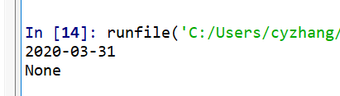
3.6 函数的定义和使用
import datetime
def my_log():
# 打印今天的日期
print(datetime.date.today())
t = my_log() #调用my_log，并将其返回值赋值给t
#测试my_log的返回值是多少
print(t)

Slide 10
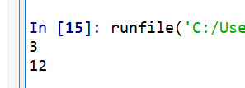
3.6 函数的定义和使用
函数的形参、实参和返回值
def my_add(a, b): #a和b为形参
z = a + b
return z #返回值
z1 = my_add(1,2) # 1和2为实参,a = 1, b = 2
print(z1)
z2 = my_add(“1”, “2”) #“1”和“2”为实参, a = “1”, b = “2”
print(z2)

Slide 11
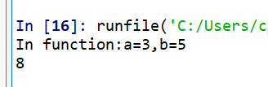
3.6 位置参数、默认值参数、关键字参数
（1）位置参数
def add(a, b):
print('In function:a={},b={}'.format(a,b))
return a+b
print(add(3, 5))

Slide 12
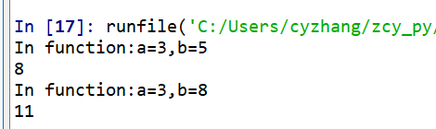
3.6 位置参数、默认值参数、关键字参数
（2）默认值参数
def add(a, b=5):
print('In function:a={},b={}'.format(a,b))
return a+b
print(add(3)) #此时 a = 3，b使用默认值5
print(add(3, 8)) #此时 a = 3, b = 8

Slide 13
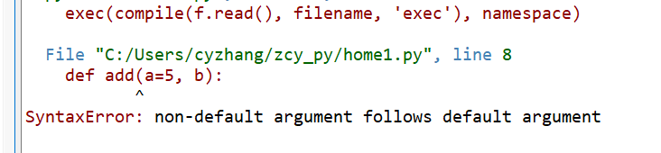
3.6 位置参数、默认值参数、关键字参数
（2）默认值参数
def add(a=5, b): #a为默认值参数，那么a后面的参数也必须有默认值
print('In function:a={},b={}'.format(a,b))
return a+b
print(add(8))

Slide 14
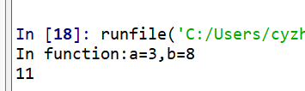
3.6 位置参数、默认值参数
（3）关键字参数
def add(a, b):
print('In function:a={},b={}'.format(a,b))
return a+b
print(add(b=8, a=3)) #通过使用关键字参数，可以调整参数的顺序

Slide 15

3.6 多个返回值
def func(a,b):
s = a + b
t = a - b
return s,t
r1 = func(1,3)
print(r1)
x,y = func(1,3) #元组解包
print(x,y)

Slide 16

3.6 匿名函数 lambda
匿名函数：顾名思义，就是无需使用def这样的语句来定义标识符（函数名）的函数。
语法格式：lambda 形参列表 : 表达式语句
表达式语句：只能一行书写，不能多行！！!
>>> f1 = lambda x : x + x
>>> f1(5)
10
>>> f2 = lambda x,y : x + y
>>> f2(8,2)
10

Slide 17
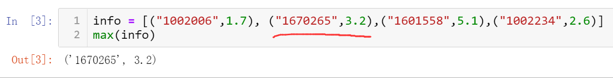
3.6 匿名函数 lambda
例1 lambda函数与max、min函数配合使用
# 假设info中存放股票代码和股票价格的二元组
info = [("1002006",1.7), ("1670265",3.2),("1601558",5.1),("1002234",2.6)]
# 想找到哪只股票的价格最高???
t = max(info)
???对吗???

Slide 18
3.6 匿名函数 lambda
函数式编程
把函数作为一个参数传递给另外一个函数来使用
Help on built-in function max in module builtins:
max(...)
max(iterable, *[, default=obj, key=func]) -> value
With a single iterable argument, return its biggest item.
With two or more arguments, return the largest argument.

Slide 19
3.6 匿名函数 lambda
例1 lambda函数与max、min函数配合使用
# 假设info中存放股票代码和股票价格的二元组
info = [("1002006",1.7), ("1670265",3.2),("1601558",5.1),("1002234",2.6)]
# 想找到哪只股票的价格最高???
t = max(info, key=lambda x:x[1])
print(t[0])
1601558
函数式编程！！！

Slide 20
3.6 最大值、最小值—函数式编程
In [150]: data = ['3', '22', '111']
In [151]: max(data)
Out[151]: '3’
# 返回长度最大的字符串
In [152]: max(data, key=len) #用len函数作用于data的每个元素，用返回值来做最大值的计算
Out[152]: ‘111’ #返回的是原元素本身
# 返回转为整数最大的字符串
In [153]: max(data, key=int)
Out[153]: '111'

Slide 21
课堂习题
data = ["111", "1000", "33"]
min(data, key=len)
“111”
“1000”
“33”
2

Slide 22
课堂习题
t = max(19,6)
print(t)
A. 19
B. 6
C. None

Slide 23

3.7 排序、逆序

Slide 24

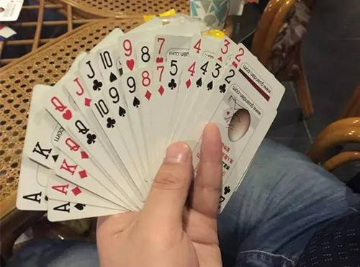
小调查
打扑克时，如果你是左手握牌，你习惯是下面那种摆牌方式？
A. 左边放小的，右边放大的
B. 左边放大的，右边放小的
Notes:
小调查，与课堂无关；

Slide 25
小调查
抓牌时，多数人会让牌按大小顺序摆放，你是如何让牌有顺序的摆放的？
A. 每抓一张牌的时候，就把它摆放到合适的位置上
B. 抓牌时根本不摆，最后一起摆
Notes:
小调查，与课堂无关；

Slide 26
3.7 排序、逆序
sorted() 可以对列表、元组、字典、集合或其他可迭代对象进行排序并返回新对象，
(1)支持使用key参数指定排序规则，key参数的值可以是函数、类、lambda函数、方法等可调用对象。
(2)还可以使用reverse参数指定是升序（reverse=False）排序还是降序（reverse=True）排序，如果不指定的话默认为升序排序。

Slide 27
3.7 排序、逆序
In [157]: data = list(range(20))
In [158]: data
Out[158]: [0, 1, 2, 3, 4, 5, 6, 7, 8, 9, 10, 11, 12, 13, 14, 15, 16, 17, 18, 19]
In [159]: from random import shuffle #从random包中引入shuffle这个函数
In [160]: shuffle(data) #原地打乱data中元素的顺序
In [161]: data
Out[161]: [17, 11, 0, 13, 1, 18, 10, 16, 5, 14, 19, 2, 4, 12, 6, 15, 9, 3, 7, 8]
In [162]: sorted(data) #默认从小到大排序，返回一个新的列表
Out[162]: [0, 1, 2, 3, 4, 5, 6, 7, 8, 9, 10, 11, 12, 13, 14, 15, 16, 17, 18, 19]
In [163]: data
Out[163]: [17, 11, 0, 13, 1, 18, 10, 16, 5, 14, 19, 2, 4, 12, 6, 15, 9, 3, 7, 8]
Notes:
默认从小到大排序

Slide 28
3.7 排序、逆序
In [161]: data
Out[161]: [17, 11, 0, 13, 1, 18, 10, 16, 5, 14, 19, 2, 4, 12, 6, 15, 9, 3, 7, 8]
In [163]: sorted(data, reverse=True)
Out[163]: [19, 18, 17, 16, 15, 14, 13, 12, 11, 10, 9, 8, 7, 6, 5, 4, 3, 2, 1, 0]

Slide 29



3.7 排序、逆序
sorted函数的key参数
>>> stock = ['BABA','ZH','NIO']
>>> sorted(stock)
['BABA', 'NIO', 'ZH']
>>> # 根据几只股票简称的长度进行排序
>>> sorted(stock, key=len)
['ZH', 'NIO', 'BABA']

Slide 30
3.7 排序、逆序
sorted函数和list.sort方法的区别
t = [4,5,1,3,2]
m = sorted(t)
print(m)
print(t)
[1, 2, 3, 4, 5]
[4, 5, 1, 3, 2]
t = [4,5,1,3,2]
m = t.sort()
print(m)
print(t)
None
[1, 2, 3, 4, 5]

Slide 31
课前复习(20220324)
上堂课内容
函数的定义
匿名函数
函数式编程
Max/min函数与匿名函数的配合使用
排序函数sorted的使用

Slide 32
课前复习
def myf(x,y=2,z=3):
s = x + y - z
return s
m1 = myf(4,5,6)
print(m1)
m2 = myf(x=1,z=5,y=2)
print(m2)
m3 = myf(6)
print(m3)
Q1: 函数的名字是什么？
Q2: 函数有几个形参?
Q3: 第6行的输出结果是什么?
第5行的函数参数传递的方式是哪一种？
Q4: 第8行的输出结果是什么?
第7行的函数参数传递的方式是哪一种？
Q5: 第10行的输出结果是什么?
第9行的函数参数传递的方式是哪一种？

Slide 33
课前复习
# 列表t中存放了某只股票连续4个交易的开盘价、最高价、最低价、收盘价的信息
# 开盘 最高 最低 收盘
t = [[50.29,50.65,49.69,50.46],
[50.72,50.72,49.86,50.25],
[50.2,50.63,50.05,50.5],
[51.15,51.15,50.02,50.43]]
# 最小的开盘价是多少？
z = min(t, key=lambda x:x[0])
print(z[0])
# 最大的震荡幅度是多少?这里用最高和最低的差
z = max(t, key=lambda x:x[1] - x[2])
print(z[1] - z[2])
# 使用收盘价对四个交易日数据进行排序，从大到小
z = sorted(t, key=lambda x:x[-1], reverse=True)
print(z)
1
50.2
2
1.1299999999999955
[[50.2, 50.63, 50.05, 50.5],
[50.29, 50.65, 49.69, 50.46],
[51.15, 51.15, 50.02, 50.43],
[50.72, 50.72, 49.86, 50.25]]
3
4

Slide 34
3.7 排序、逆序
（2）reversed()可以对序列对象进行序列元素翻转，并返回翻转对象的迭代器。
In [167]: data = list(range(20))
In [168]: data
Out[168]: [0, 1, 2, 3, 4, 5, 6, 7, 8, 9, 10, 11, 12, 13, 14, 15, 16, 17, 18, 19]
In [169]: rData = reversed(data)
In [170]: rData
Out[170]: <list_reverseiterator at 0x13a85102358>
In [171]: list(rData) #list()转换函数使用rData这个迭代器来依次访问生成的翻转对象的元素
Out[171]: [19, 18, 17, 16, 15, 14, 13, 12, 11, 10, 9, 8, 7, 6, 5, 4, 3, 2, 1, 0]

Slide 35
3.7 排序、逆序
reversed函数和list.reverse方法的区别
t = [4,5,1,3,2]
m = reversed(t)
print(m)
print(t)
<list_reverseiterator object at 0x000001973C658668>
[4, 5, 1, 3, 2]
t = [4,5,1,3,2]
m = t.reverse()
print(m)
print(t)
None
[2, 3, 1, 5, 4]

Slide 36
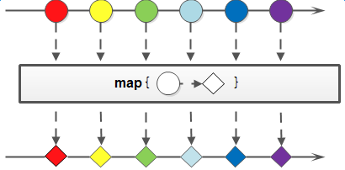
3.8 map()
map(func, iterable1,iterable2,…)
用法1：返回一个将 func 应用于 iterable 中每一项并输出其结果的迭代器。

Slide 37
3.8 map()
map(func, iterable1,iterable2,…)
用法1：返回一个将 func 应用于 iterable 中每一项并输出其结果的迭代器。
>>> stock_name = ['BABA','ZH','NIO']
>>> map(len, stock_name)
<map object at 0x00000168FA45B490>
>>> list(map(len, stock_name))
[4, 2, 3]

Slide 38
3.8 map()
map(func, iterable1,iterable2,…)
用法1：返回一个将 func 应用于 iterable 中每一项并输出其结果的迭代器。
# 为列表中的每个字符串加上前缀st-
stock_name = ['BABA','ZH','NIO']
pre_f = lambda x: "st-" + x
t = map(pre_f,stock_name)
print(list(t))
['st-BABA', 'st-ZH', 'st-NIO']

Slide 39
3.8 map()
用法2：#如果map()函数的第一个参数func能够接收两个参数，则可以映射到两个序列上
open_price = [191.17, 10.18, 44.35] #当日开盘价
close_price = [191.66, 9.87, 42.47] #当日收盘价
# 计算当日的涨幅情况
sub = lambda x,y:x-y
print(list(map(sub, close_price, open_price)))
语义等价于:[sub(191.66,191.17),sub(9.87,10.18),sub(42.47-44.35)]
[0.4900000000000091, -0.3100000000000005, -1.8800000000000026]

Slide 40
3.8 map()
用法2：#如果map()函数的第一个参数func能够接收两个参数，则可以映射到两个序列上
>>> open_price = [191.17, 10.18, 44.35] #当日开盘价
>>> close_price = [191.66, 9.87, 42.47] #当日收盘价
>>> # 计算当日的涨幅情况
>>> # 使用operator标准库中的sub函数,sub函数相当于运算符-
>>> from operator import sub
>>> list(map(sub, close_price, open_price))
[0.4900000000000091, -0.3100000000000005, -1.8800000000000026]

Slide 41
课堂习题
# 下面语句的结果是
m = map(len,[“a”, “ab”, “abc”]
list(m)
A. 1, 2, 3
B. [1,2,3]
C. [3,2,1]
D. [1,1,1]

Slide 42
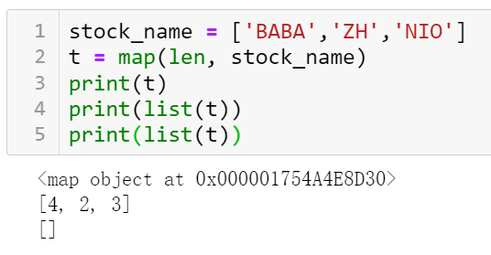

关于迭代器的坑！！！
看课堂例子
stock_name = ['BABA','ZH','NIO']
t = map(len, stock_name)
print(t)
print(list(t))
# print(list(t))

Slide 43
3.9 filter()
用法: filter(function or None, iterable)
用 iterable 中函数 function 返回真的那些元素，构建一个新的迭代器；
如果为function为None，那么返回iterable中非空的元素，构建一个新的迭代器
>>> price = [12.43, 12.40, 12.18, 13.10,12.75]
# 查找收盘价格大于13元的
>>> filter(lambda x: x>13, price)
<filter object at 0x00000168FA493D00>
>>> list(filter(lambda x: x>13, price))
[13.1]
Notes:
回忆lambda

Slide 44
3.9 filter()
用法: filter(function or None, iterable)
用 iterable 中函数 function 返回真的那些元素，构建一个新的迭代器；
如果为function为None，那么返回iterable中非空的元素，构建一个新的迭代器
# 去除列表中的空字符串
stock_name = ['BABA','ZH',"",'NIO',"","APPLE"]
t = filter(None,stock_name)
print(list(t))
['BABA', 'ZH', 'NIO', 'APPLE']
Notes:
回忆lambda

Slide 45
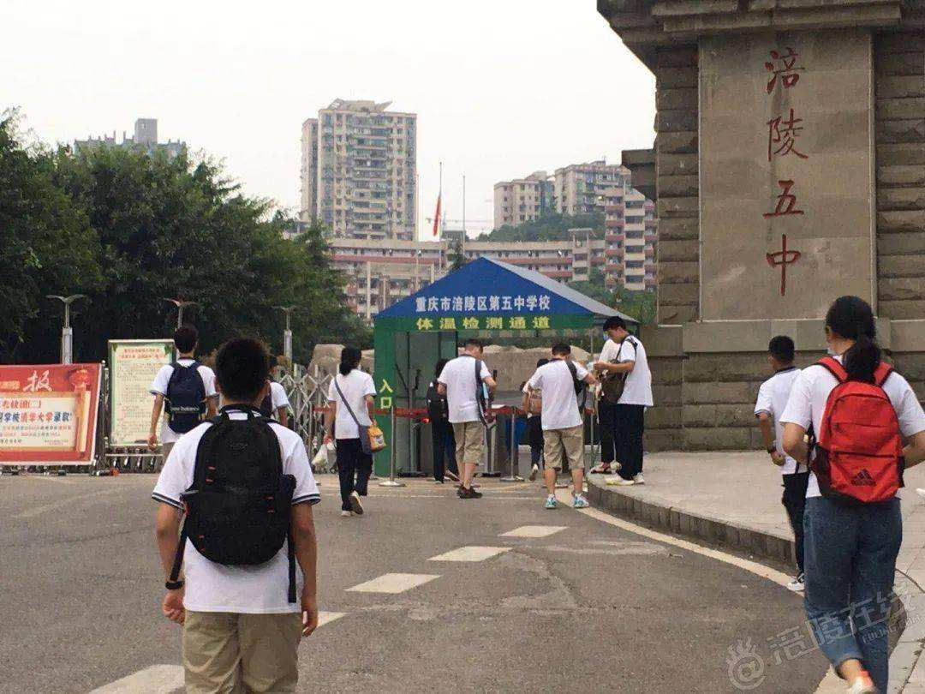
3.9 filter()
用法: filter(function or None, iterable)
用 iterable 中函数 function 返回真的那些元素，构建一个新的迭代器；
如果为function为None，那么返回iterable中非空的元素，构建一个新的迭代器
疫情期间在校门口扫脸扫码！！
Notes:
回忆lambda

Slide 46
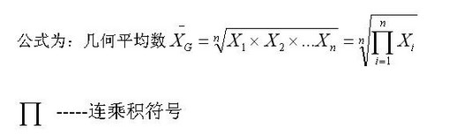
3.10 reduce()
reduce(f, [x1, x2, x3, x4]) = f(f(f(x1, x2), x3), x4)
### 计算流，像是这个样子
f(x1, x2)
f(f(x1, x2), x3)
f(f(f(x1, x2), x3), x4)
# 计算股票价格的几何平均值
# 几何平均数是对各变量值的连乘积开项数次方根

Slide 47
3.10 reduce()
reduce(f, [x1, x2, x3, x4]) = f(f(f(x1, x2), x3), x4)
### 计算流像是这个样子
f(x1, x2)
f(f(x1, x2), x3)
f(f(f(x1, x2), x3), x4)
# 计算股票价格的几何平均值
# 几何平均数是对各变量值的连乘积开项数次方根
from functools import reduce
price = [12.43, 12.40, 12.18, 13.10,12.75]
t = reduce(lambda x,y:x*y,price)
geo = pow(t, 1/len(price))
print("%.2f" %(geo))

Slide 48
3.11 map-reduce计算模式
大数据计算的经典模式
假定我们有1亿个url,形如 http://www.hrbfu.edu.cn/ ，找出url主站名最长的一个
最直接的思路:
# url_pool里面存放了所有url
cur_max = ""
for url in url_pool:
t = url.split(".")[1]
if len(t) > len(cur_max):
cur_max = url
print(cur_max)
max(url_pool,key=lambda x:len(x.split(".")[1]))

Slide 49
3.11 map-reduce计算模式
大数据计算的经典模式
假定我们有1亿个url,形如 http://www.hrbfu.edu.cn/ ，找出url主站名最长的一个
Map-reduce的思路:
t = map(lambda x: (x,len(x.split(".")[1])), url_pool)
max_pair = reduce(lambda x,y: x if x[1] > y[1] else y, t)
max_url = max_pair[0]

Slide 50
3.11 map-reduce计算模式
大数据计算的经典模式
Map-reduce的思路:
注意电脑精灵们大小不一致！！！代表处理能力不一样

Slide 51
本章总结
Python的基本数据类型
Python的运算符
Python常用的内置函数和类型
int float list tuple dict str set
eval
print input
len sum max min
zip map filter reduce
lambda

Slide 52
课前回顾
T1: 下面3个函数中能对列表进行排序的函数是？
A . max
B. sorted
C. len
D. sum

Slide 53
课前回顾
T2:
data = ["111", "1000", "33"]
max(data, key=len)
4
“1000”
“33”

Slide 54
课前回顾
T3:
data = list(range(1,5))
t = reversed(data)
print(list(t))
[1,2,3,4]
[4,3,2,1]
[5,4,3,2,1]

Slide 55
课前回顾
T4:
data = [4,3,1,2]
t = sorted(data, reverse=True)
print(t)
[1,2,3,4]
[4,3,2,1]

Slide 56
课后练习
# 假设name中存放以下几只股票名称，
name = ["精功" , "景谷" ,"锐电", "民和" , "南化"]
#很不幸这几只股票最近状态不太好，被标为ST*了
#请你使用lambda函数和map函数结合，为每只股票名称前面加上ST*
t = map(lambda _____???______ ,name)
print(list(t))

